Slide 1

第七章
稳 恒 磁 场

Slide 2
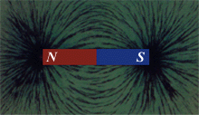
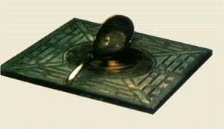
第一节 稳恒磁场
一 磁性现象
1、可吸引铁，钴，镍等物质；
2、有N，S两极；
3、同名磁极相斥，异名相吸；
4、磁单极子不存在。
二 磁场
运动电荷
磁场
运动电荷

Slide 3
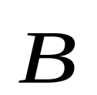






二 磁感强度 ：根据带电粒子在磁场中运动所受的力定义
实验发现：带电粒子在磁场中运动所受的力与运动方向有关.
1.实验发现带电粒子在磁场中沿某一特定直线方向运动时不受力，而且此直线方向与电荷无关.
+
+

Slide 4
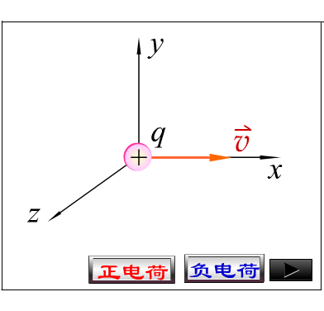
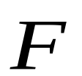
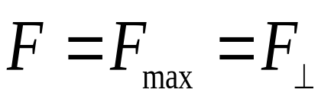


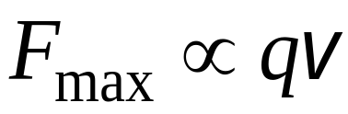
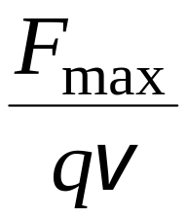
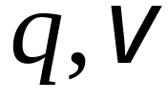
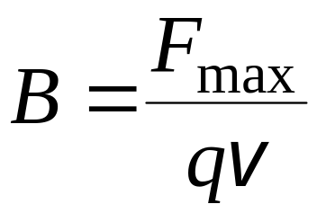
2. 带电粒子在磁场中沿其他方向运动时 垂直于 与特定直线所组成的平面.
3. 当带电粒子在磁场中垂直于此特定直线运动时受力最大.
4. 的大小
磁感强度 的定义：
该特定直线方向定义为该点
的 方向.
大小与 无关

Slide 5
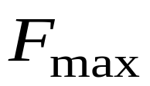
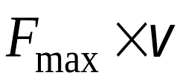
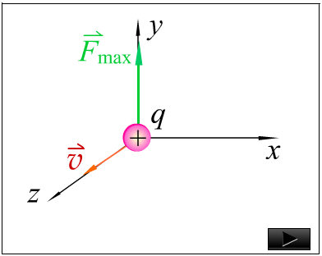

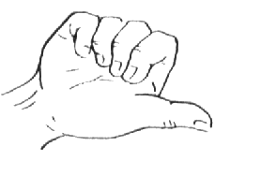
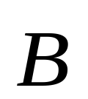

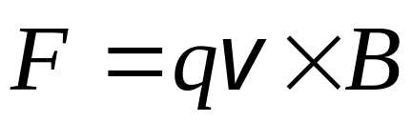

磁感强度 的方向：当正电荷垂直于特定直线运动时，受力 将 方向定义为该点的 的方向.
+
磁感强度大小：
运动电荷在磁场中受力
单位特斯拉

